Slide 1
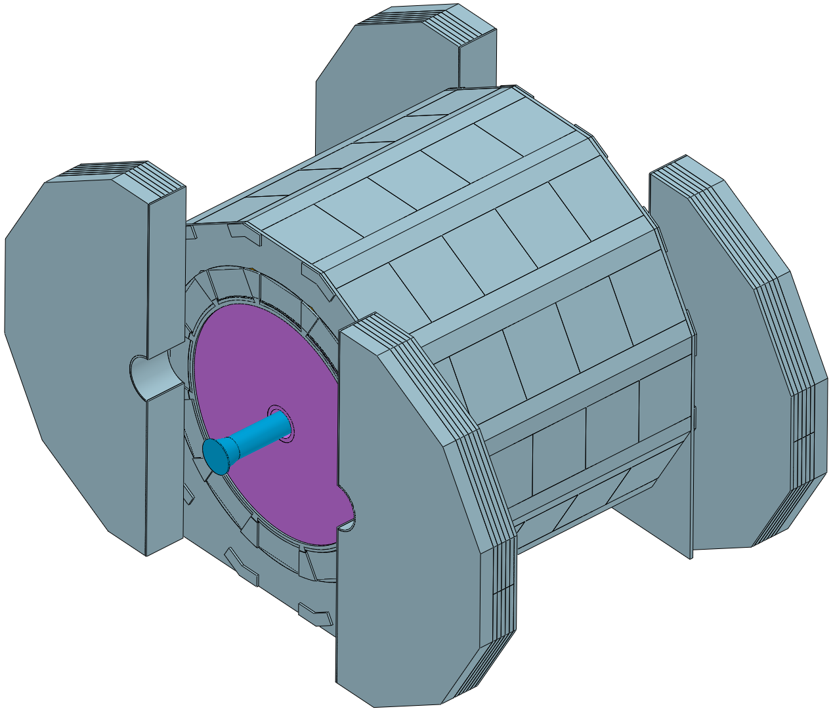
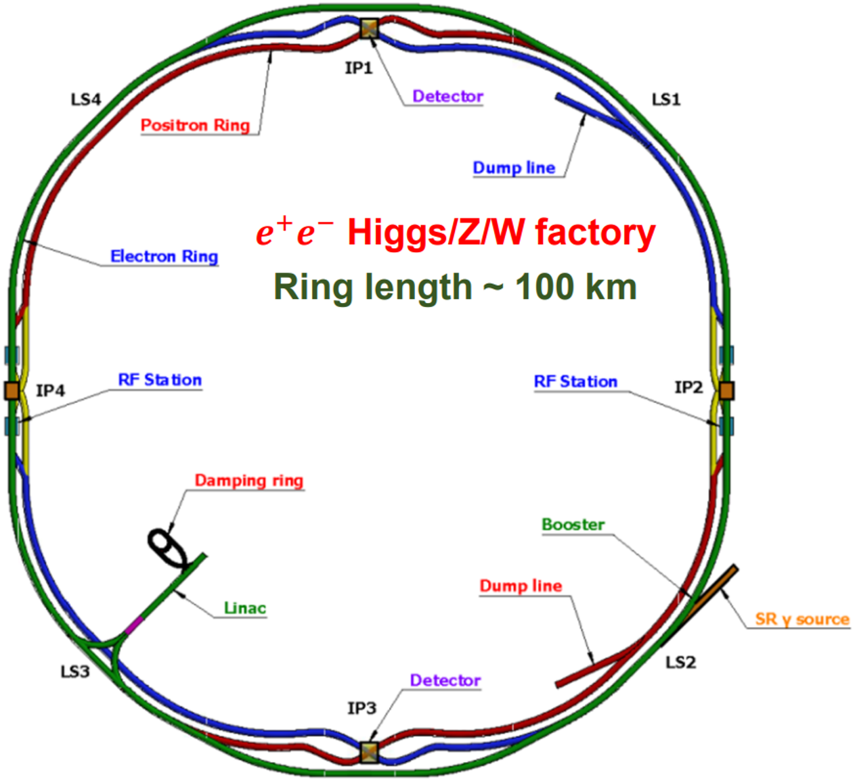
探测器位置 (地下100米):
Detectors

Slide 2
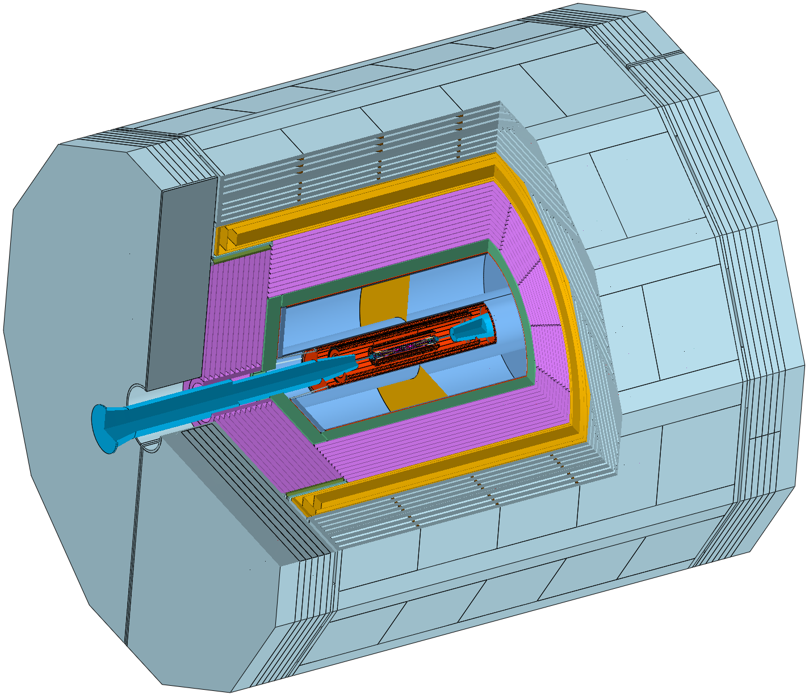
子探测器位置:
从外到内
Barrel(7)
End(3)
Yoke
(Muon)
Magnet
HCAL
ECAL
TPC
(OTK)
ITK
Beampipe
(VTX LumiCal)
Yoke
(Muon)
HCAL
ECAL
(OTK)
2

Slide 3
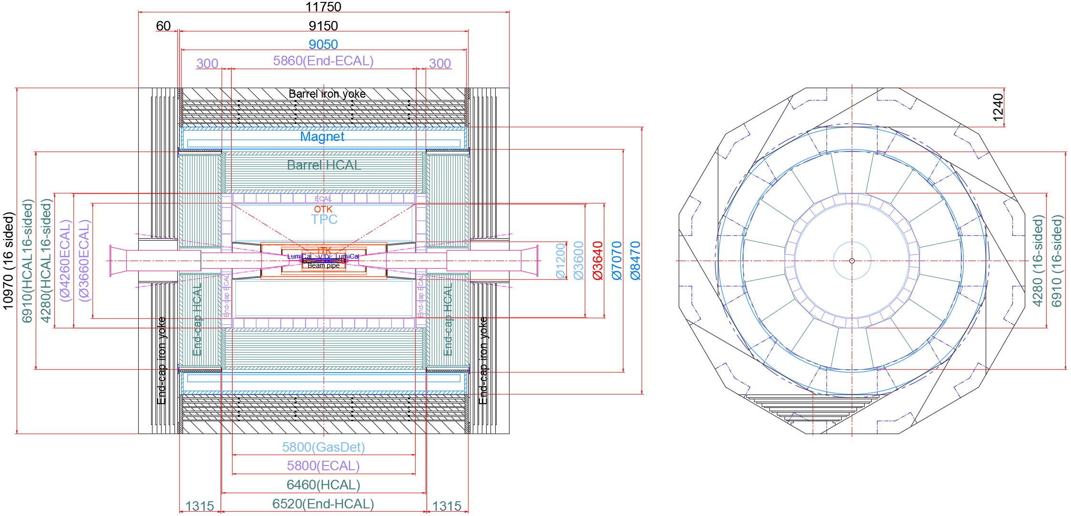
End ECAL :
???
Barrel ECAL :
Φ 4260 mm
Φ 3660 mm
5800 mm
≈ 150 t
Total weight :
≈ 6000 t
Size distribution
Yoke : ≈ 3800 t
Magnet : ≈ 265 t
HCAL : ≈ 1720 t

Slide 4
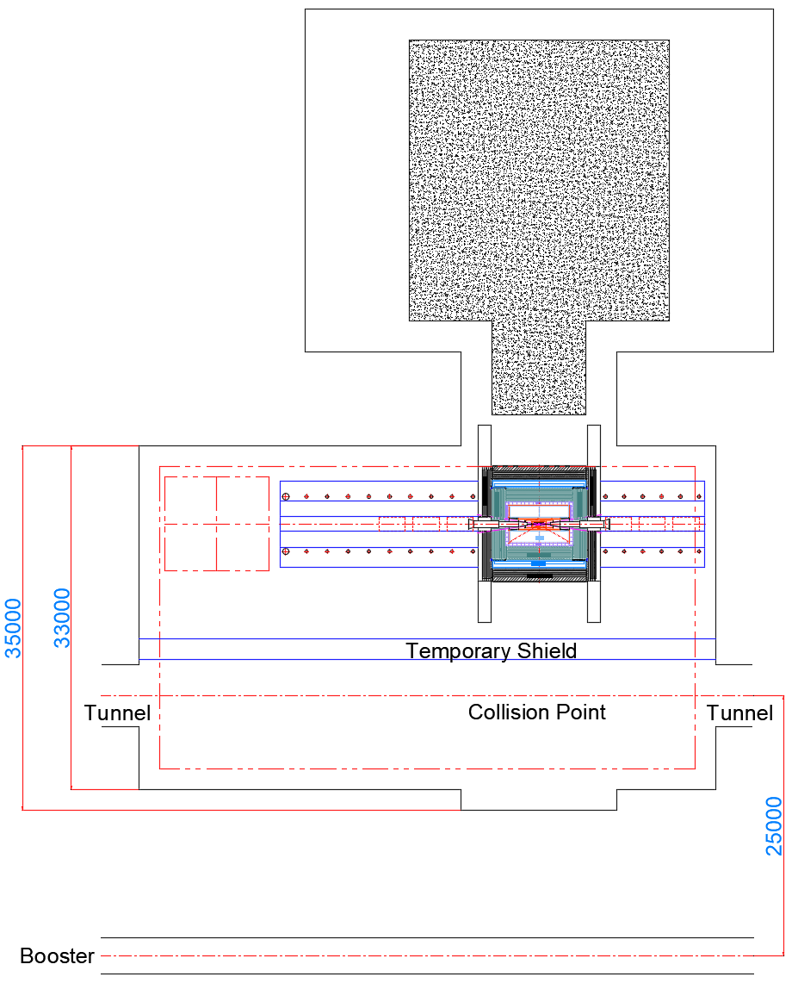
Installation of detectors
Pre-installation Point
Collision Point

Slide 5
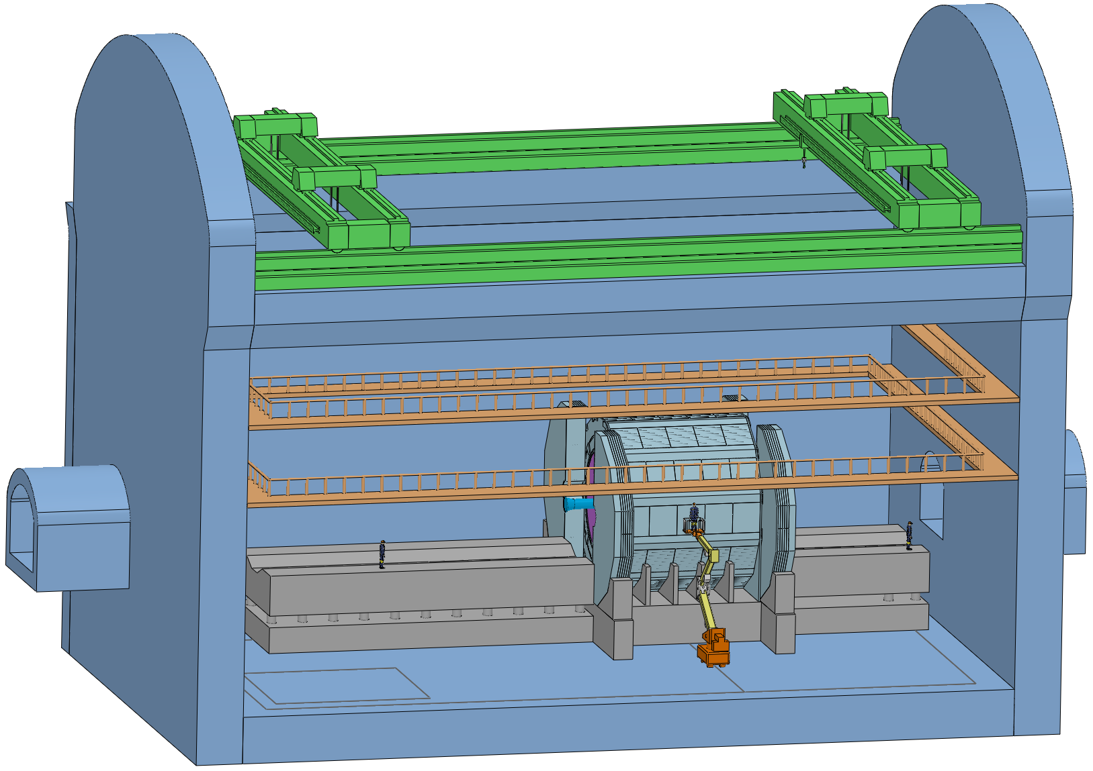
Installation of detectors
子探测器机械设计是一个不断优化的过程！
现代化的安装布局
基本配置 :
两部天车
一个机械臂
操作回廊
一个安全门
目标 :
举重若轻的设计，
实现轻松安装

Slide 6
Installation of detectors
安装顺序 --- 相互关系
1. Install the barrel sub-detector first, in the following order :
Yoke, Magnet, HCAL, ECAL, TPC(OTK), ITK, Beampipe(Vertex)
2. Then install the end sub-detectors, in the following order :
End ECAL(OTK), End HCAL, End Yoke
ACC Component
Beampipe
(Vertex)
End HCAL
End ECAL(OTK)
ITK
TPC(OTK)
ECAL
HCAL
Magnet
Yoke

Slide 7
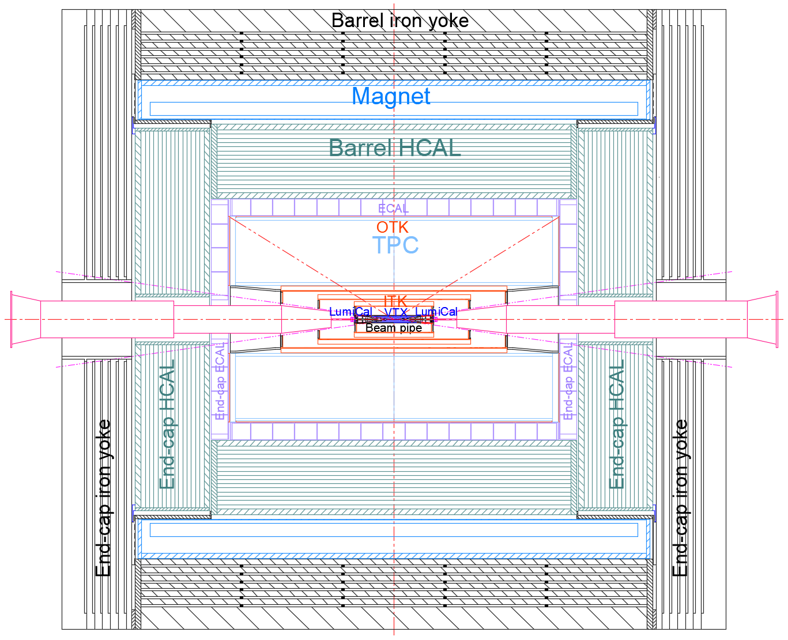
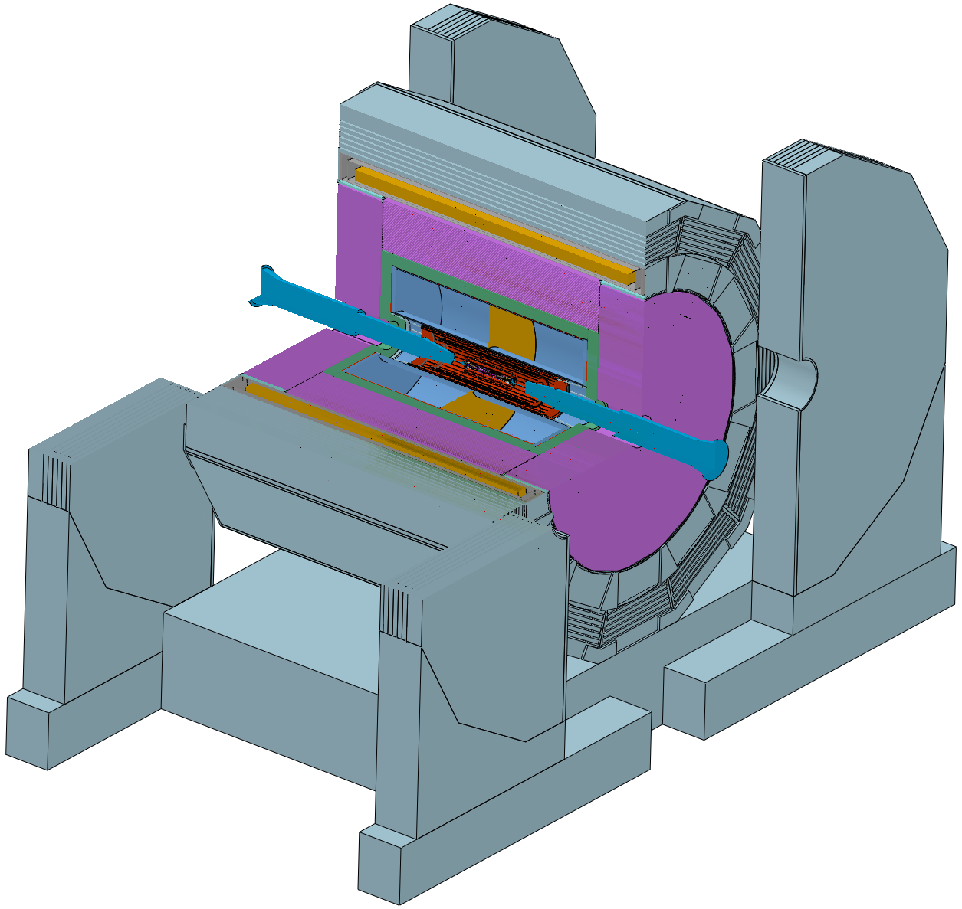
Installation of detectors
Connection design :
The design of the connection structure
should follow the principle of proximity
connection
Barrel Yoke : Fixed on the Base
Magnet : Fixed on the Barrel Yoke
Barrel HCAL : Fixed on the Barrel Yoke
Barrel ECAL : Fixed on the Barrel HCAL
TPC+OTK : Fixed on the Barrel ECAL
ITK : Fixed on the TPC
Beampipe(Vertex and LumiCal) : Fixed on the ITK
End-cap ECAL+OTK : Fixed on the Barrel HCAL
End-cap HCAL : Fixed on the Barrel HCAL
(Auxiliary cylinder or Flange)
End Yoke : Fixed on the Base

Slide 8
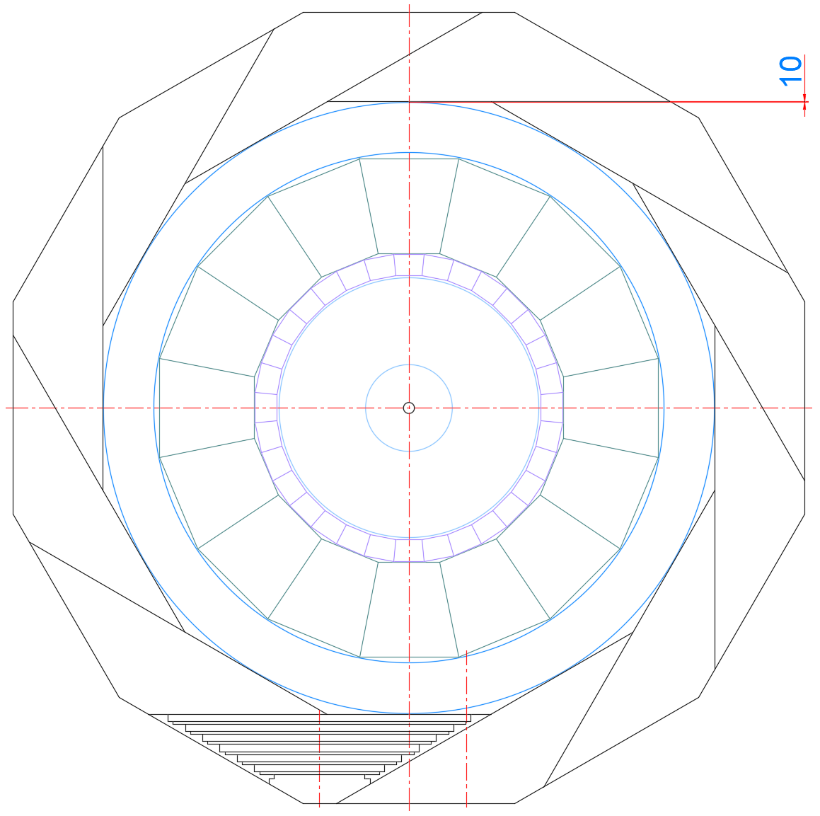
Installation of detectors
Minimum gap principle :
As small as possible
Gap between sub detectors :
Installation gap : ≤ 10mm

Slide 9
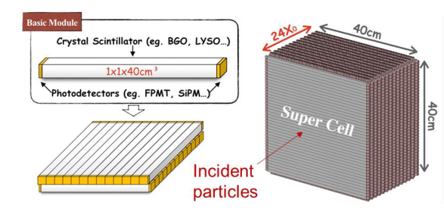
ECAL 机械设计
第一阶段 2023年(桶部) 1月 - 4月 (纪全 舒畅)
探测器基本布局图

Slide 10
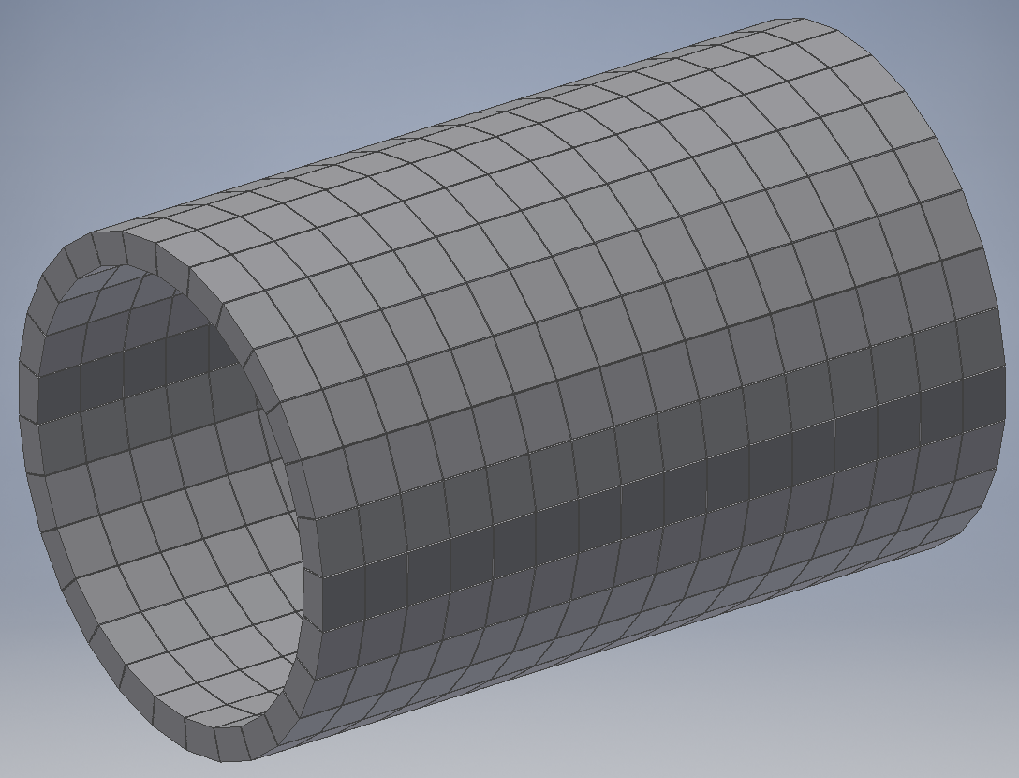
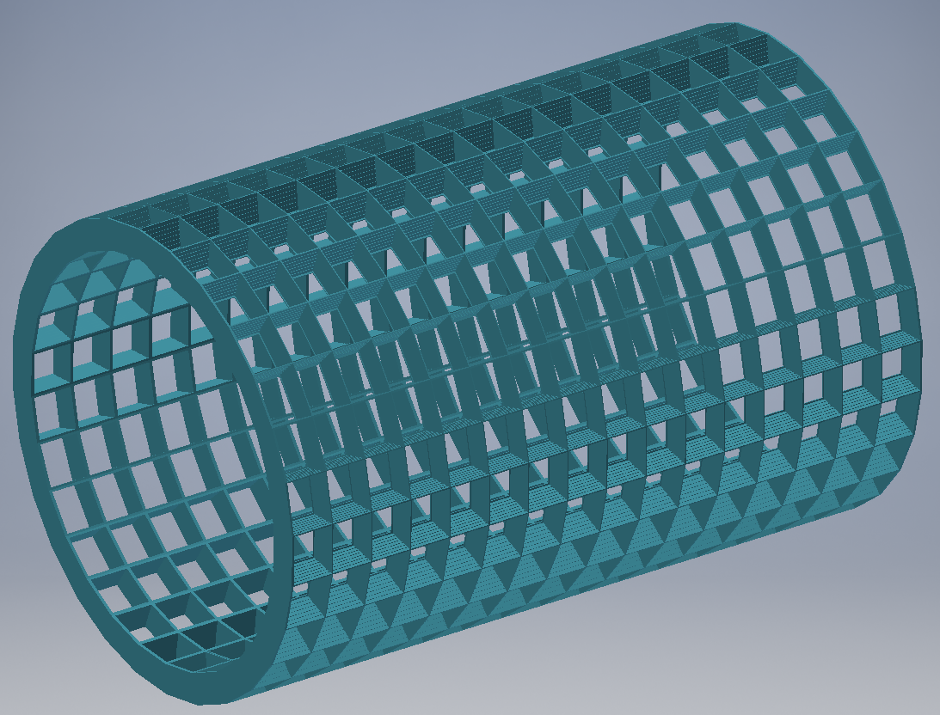
ECAL 机械设计
第一阶段 2023年(桶部) 1月 - 4月 (纪全 舒畅)
主体框架：BGO晶体条放置在整体蜂窝桶模块空间里

Slide 11
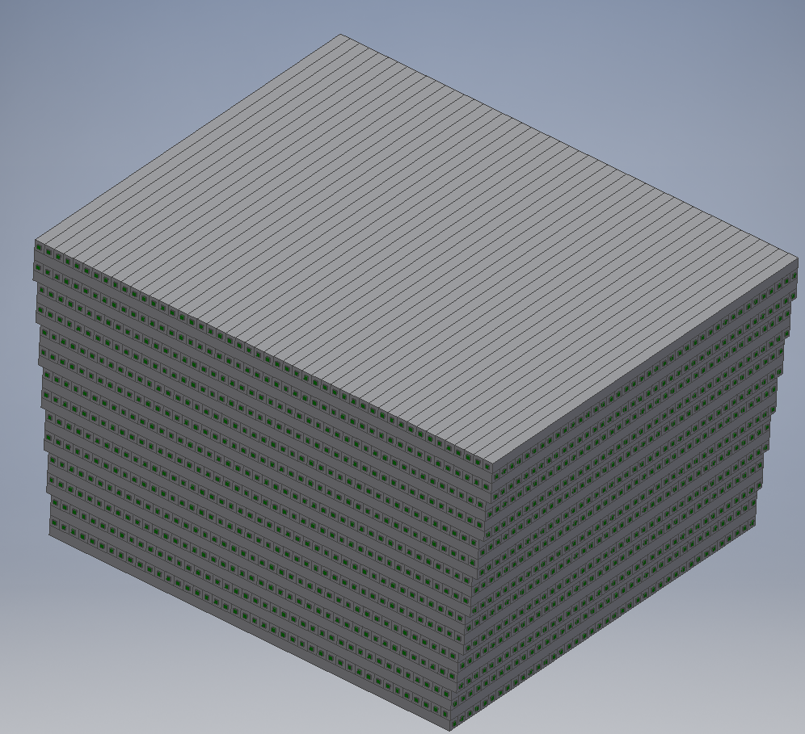
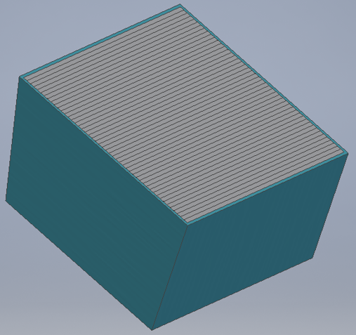
ECAL 机械设计
第一阶段 2023年(桶部) 1月 - 4月
晶体条的单元组装 :

Slide 12
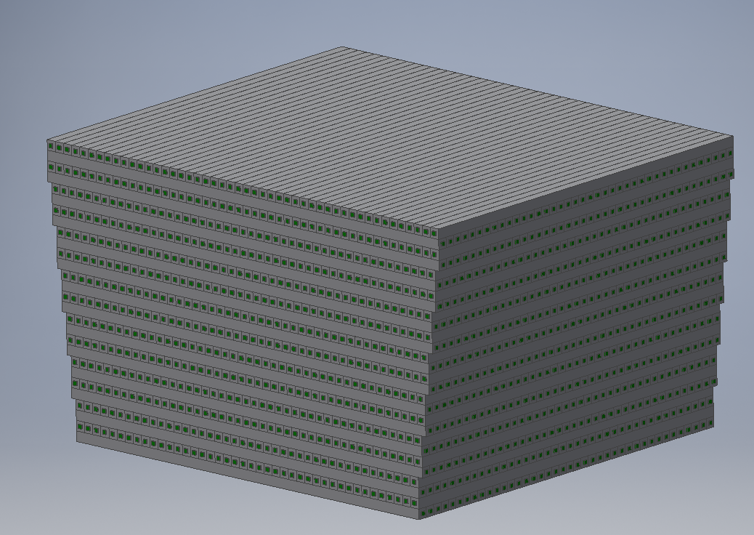
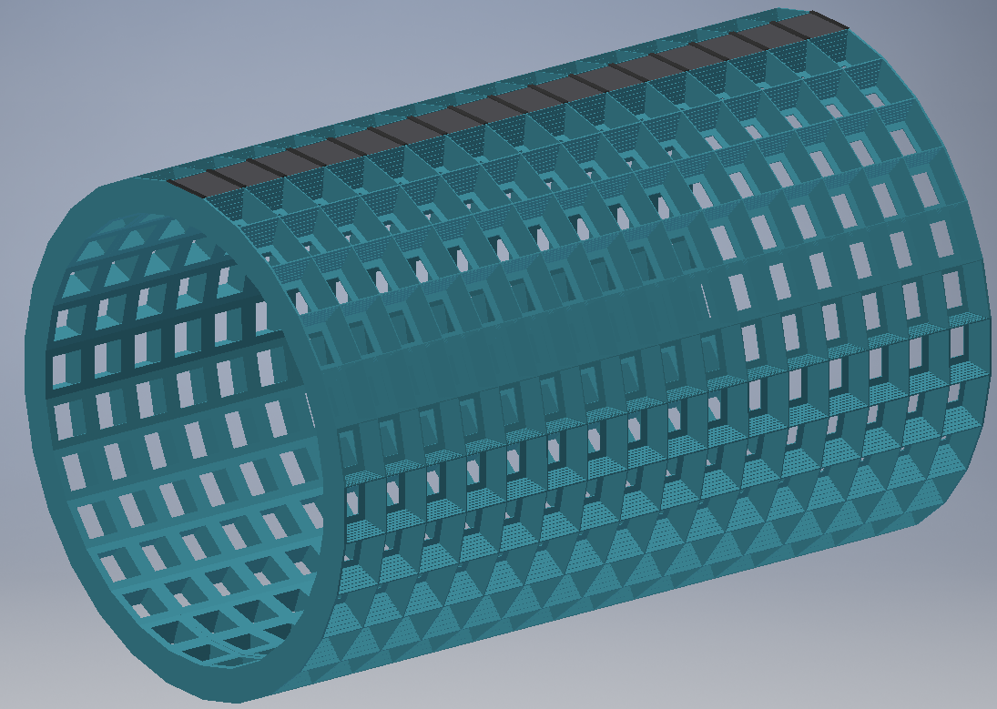
ECAL 机械设计
第一阶段 2023年(桶部) 1月 - 4月
晶体条的整体组装 :
第一步：
先装轴向顶部一排的探测器，然后，
用压条压紧
第二步：
旋转单元模块的角度，安装第二排
第三步：
依此类推，安装剩余的探测器模块，

Slide 13
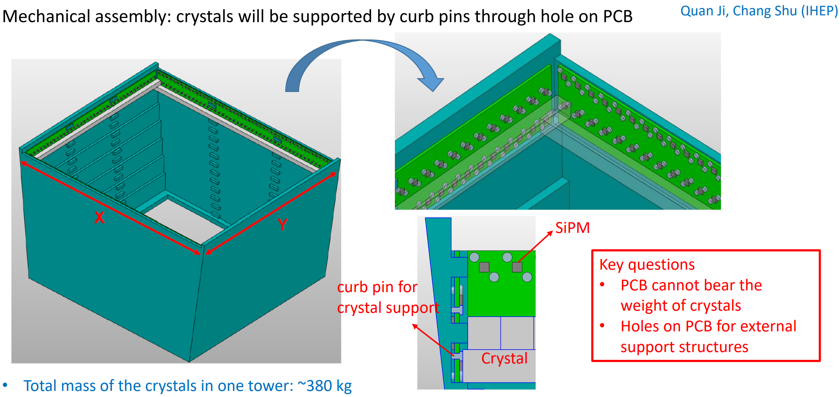
ECAL 机械设计
第一阶段 2023年(桶部) 1月 - 4月
电子学的空间放置:

Slide 14
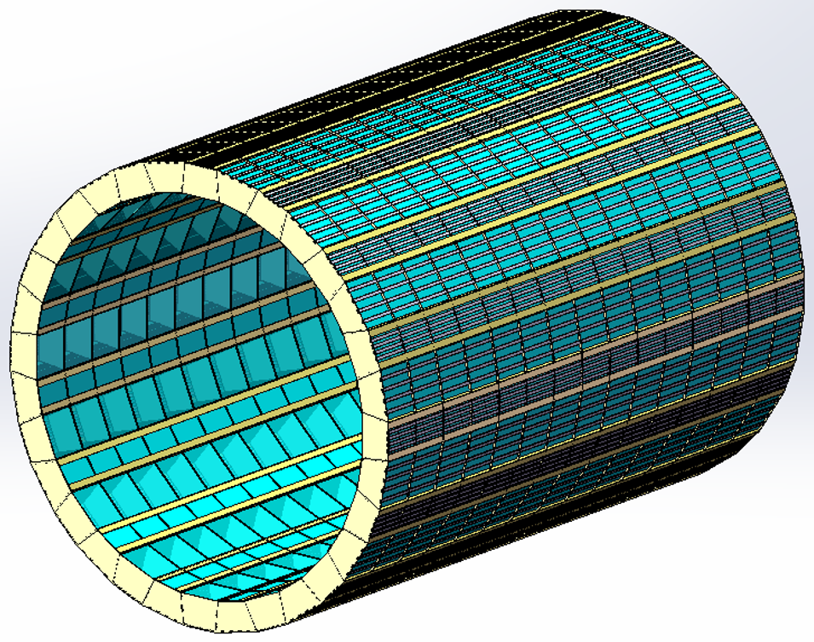
ECAL 机械设计
第二阶段 2023年 2 – 9 月 (侯少静)
桶部 (初步设计和模拟分析)
设计更新：
正反梯形排布：
孙胜森 宋伟峥 刘勇
初步的冷却设计：
侯少静
组装和安装设计：
侯少静

Slide 15
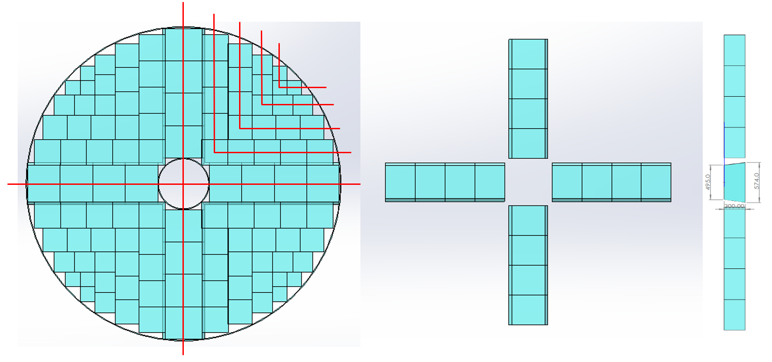
ECAL 机械设计
第二阶段 2023年 2 – 9 月 (侯少静)
端盖 (几何模拟)

Slide 16
ECAL 机械设计
存在问题：
模拟及分析深入不够，暂不能从理论上说明设计的可行性

Slide 17
ECAL 机械设计
第三阶段 2024年 9 – 12 月 (东莞)
进度安排：
1. 根据探测器、电子学及软件模拟，搭建各方自洽的机械结构
机械结构: 桶部和端部
时间: 2024年9月24日(汇报初步设计进展)
2. 初步实现ECAL机械设计满足探测器的工作要求和电子学的冷却要求，
自身组装和整体安装能满足机械设计要求
机械设计: 模拟、分析和调研
时间: 2024年10月15日(参加杭州Workshop)
3. 进一步优化
机械设计: 结构分析，热分析，变形过程分析
时间: 2024年12月底以前

